Slide 1
IL SUONO DELLA GEOMETRIA
L’armonia delle trasformazioni geometriche

Slide 2
ACCOMUNARE LINGUAGGI DIVERSI
Lo SPARTITO MUSICALE come PIANO CARTESIANO
frequenza (altezza delle note, tono)
tempo

Slide 3
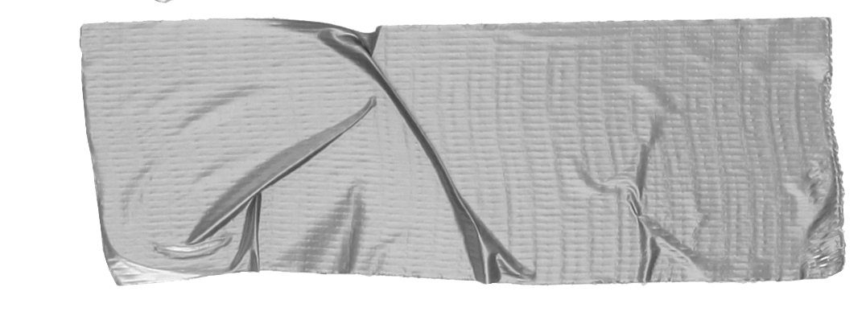
Le TRASFORMAZIONI GEOMETRICHE in MUSICA
DUE voci
la seconda voce è in ritardo
i due suonatori eseguono la stessa melodia
CANONE
Fra Martino campanaro (Frère Jacques)
MELODIA PRINCIPALE di Fra Martino

Slide 4
TRASLAZIONE
rispetto all’asse x

Slide 5
Canone Fra Martino
TRASLAZIONE rispetto all’asse delle x
prima voce
seconda voce
PAUSA

Slide 6
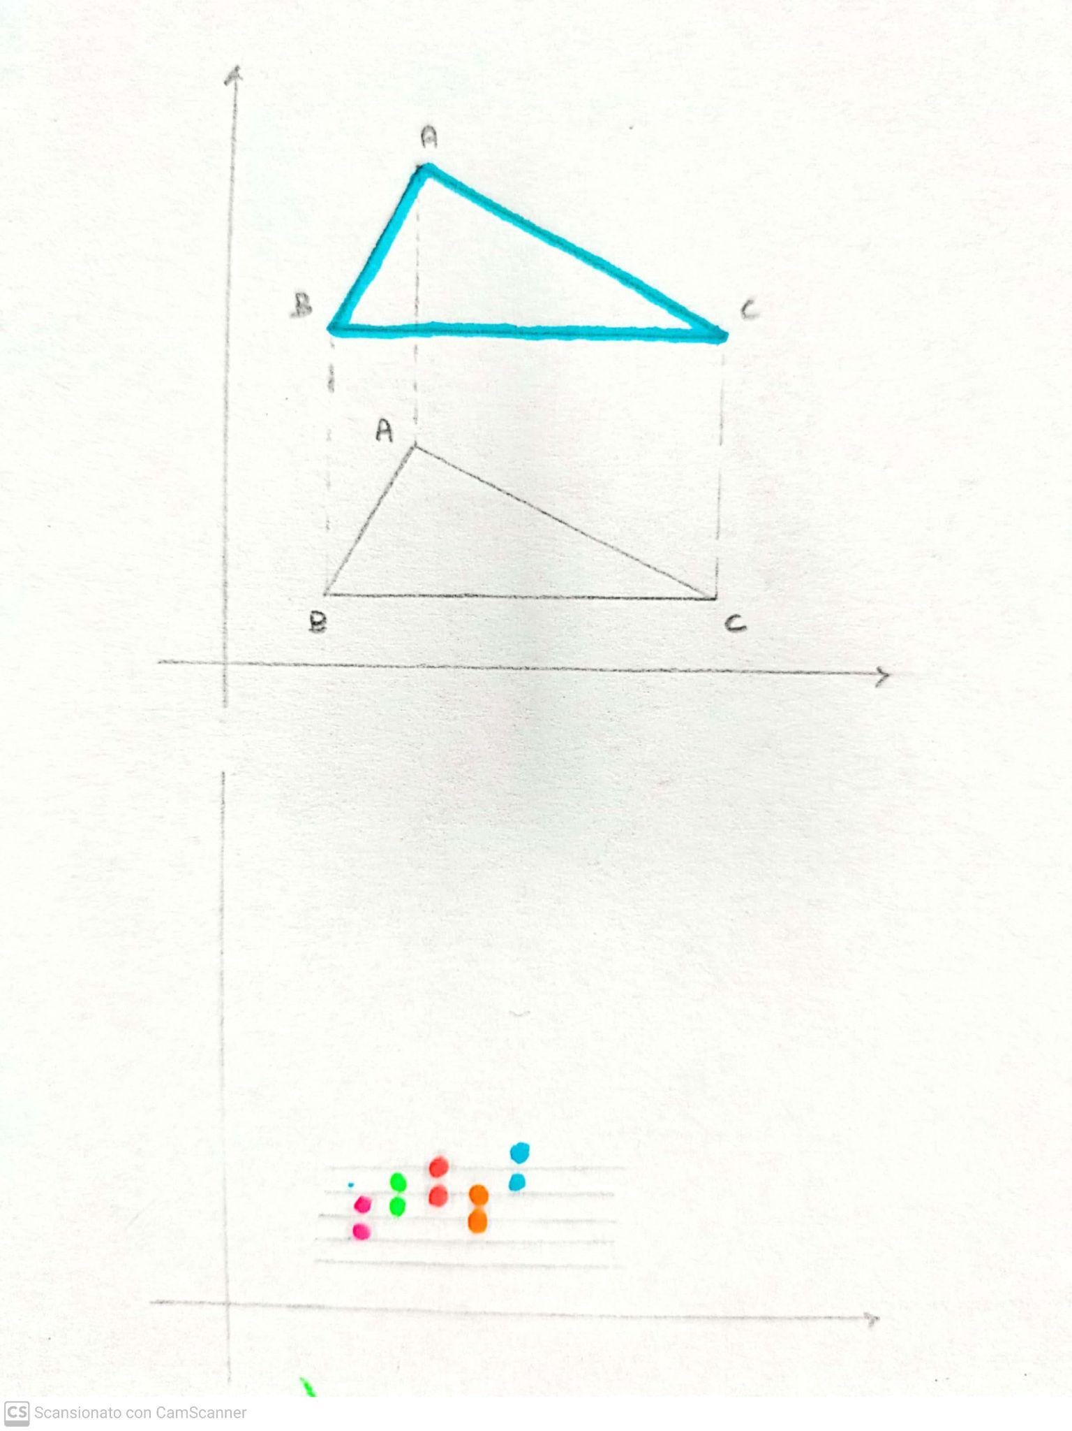
TRASLAZIONE rispetto all’asse x
TRASLAZIONE rispetto all’asse y

Slide 7
Traslazione verticale (rispetto all’asse del tono) a Fra Martino:

Slide 8
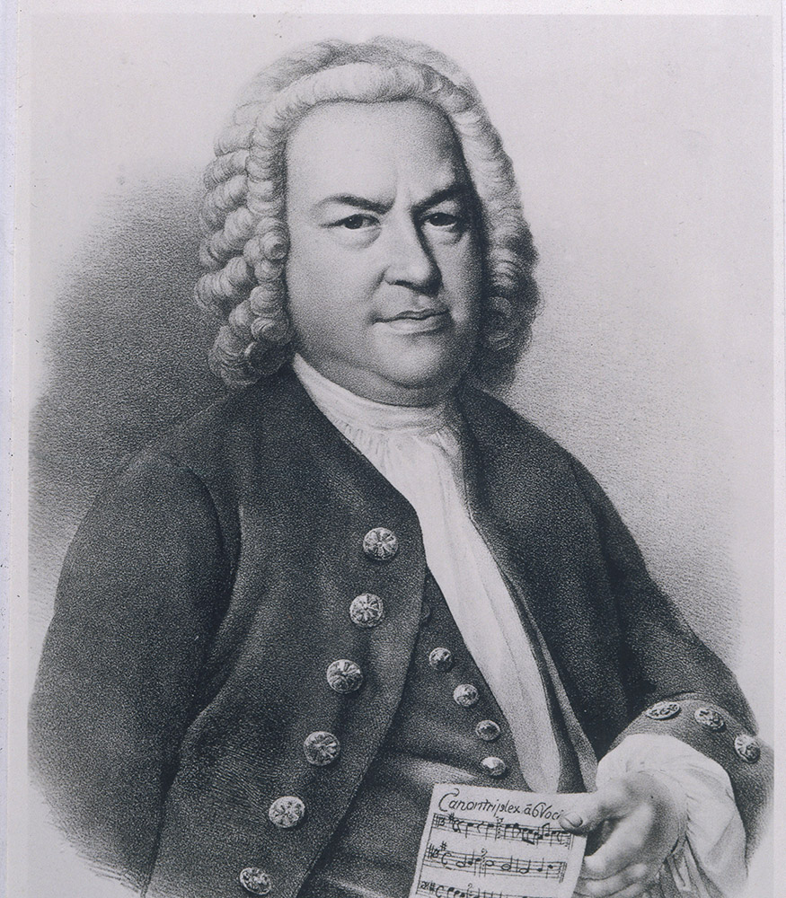
LE TRASFORMAZIONI GEOMETRICHE E LA COMPOSIZIONE DI BRANI MUSICALI
JOHANN SEBASTIAN BACH
(1685-1750)
CANONE 3, BVW 1087

Slide 9
Melodia principale di Canone 3, BWV 1087

Slide 10
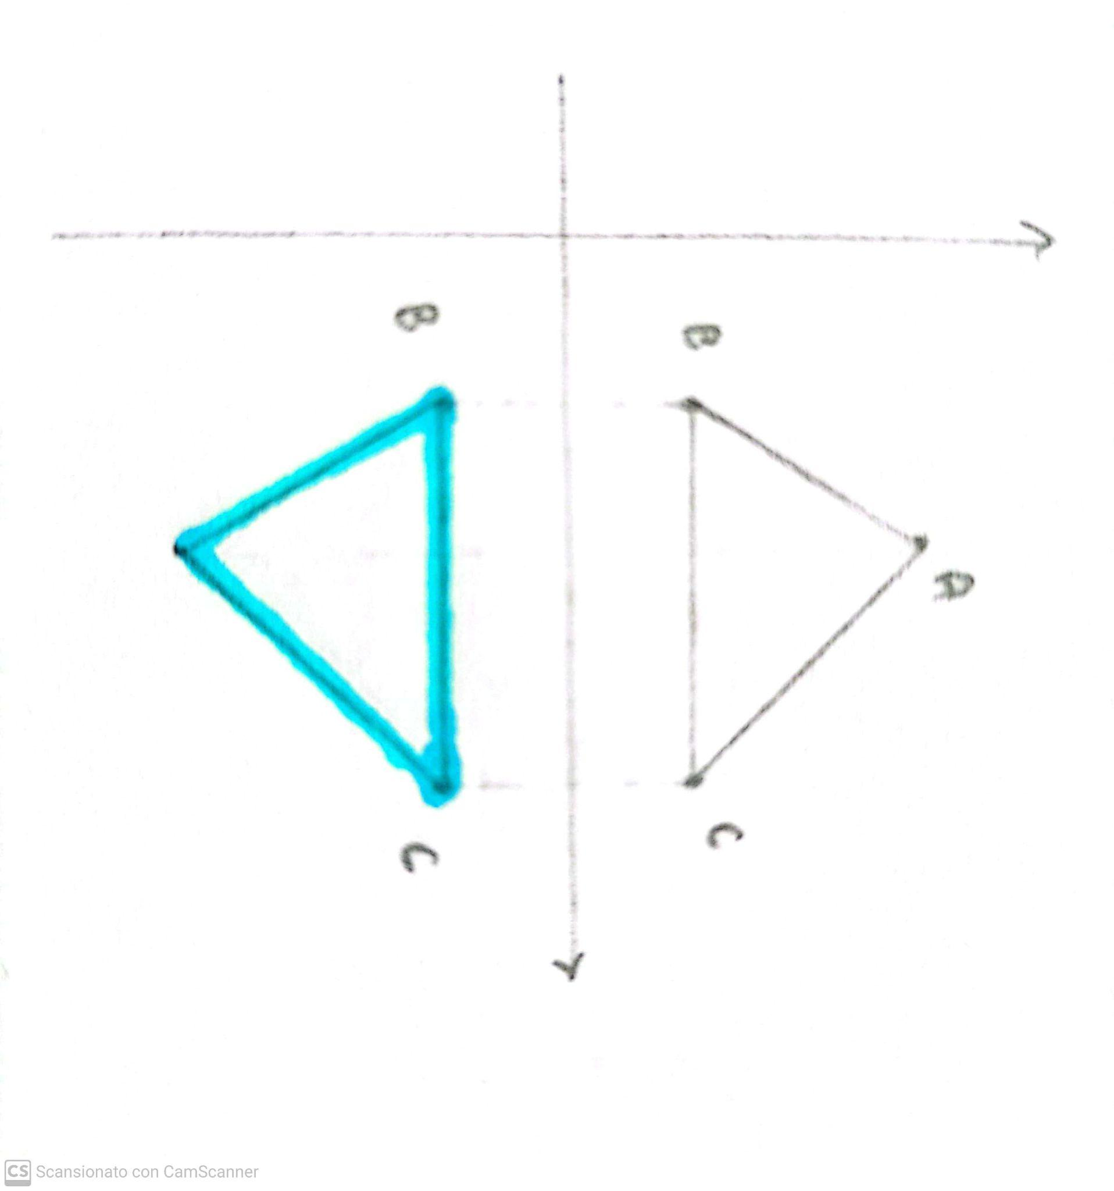
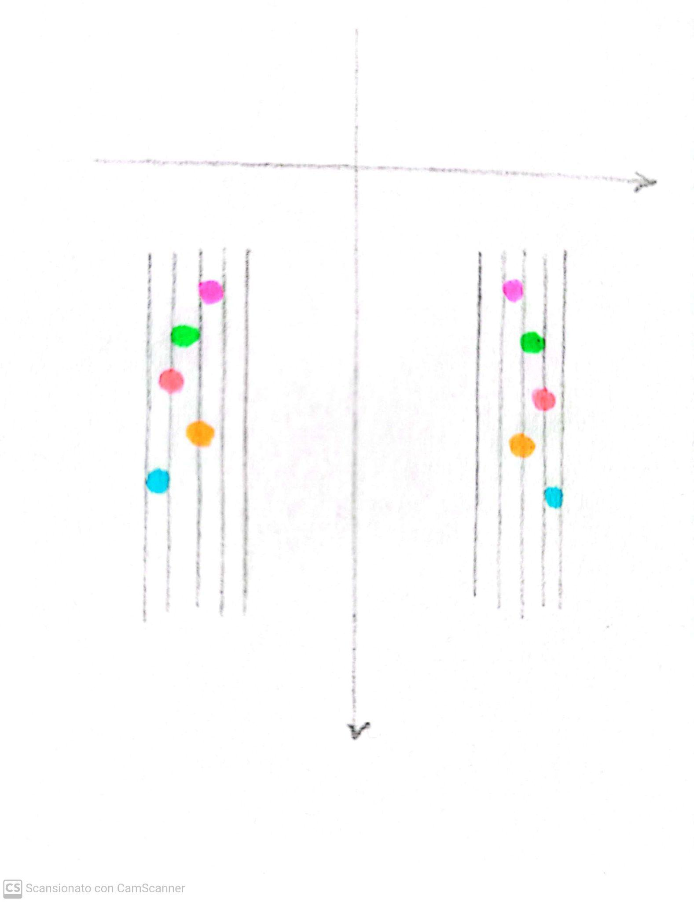
RIFLESSIONE rispetto all’asse x
CANONE PER MOTO CONTRARIO

Slide 11
Riflessione rispetto all’asse x della melodia Fra Martino:
Otteniamo una sensazione MALINCONICA, tipica del modo minore.

Slide 12
LE TRASFORMAZIONI GEOMETRICHE E LA COMPOSIZIONE DI BRANI MUSICALI
JOHANN SEBASTIAN BACH
(1685-1750)
CANONE 3, BVW 1087

Slide 13
Melodia principale di Canone 3, BWV 1087
Melodia principale del canone 3 rovesciata, cioè sottoposta a una RIFLESSIONE rispetto all'asse x.
Melodia principale del Canone 3 riflessa rispetto all’asse x e traslata rispetto all’asse y.

Slide 14
Melodia principale del Canone 3 riflessa rispetto all’asse x, traslata rispetto all’asse y e traslata rispetto all’asse x.

Slide 15
Melodia principale di Canone 3, BWV 1087
Melodia principale del canone 3 rovesciata, cioè sottoposta a una RIFLESSIONE rispetto all'asse x.
Melodia principale del Canone 3 riflessa rispetto all’asse x e traslata rispetto all’asse y.

Slide 16
Melodia principale del Canone 3 riflessa rispetto all’asse x, traslata rispetto all’asse y e traslata rispetto all’asse x.

Slide 17
RIFLESSIONE rispetto all’asse y
CANONE RETROGADO

Slide 18
Riflessione rispetto all’asse y della melodia Fra Martino:
Otteniamo un carattere SOLENNE, DA MARCIA.

Slide 19
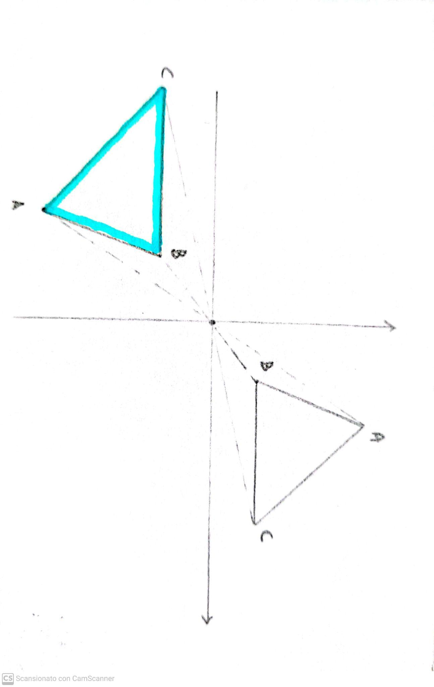
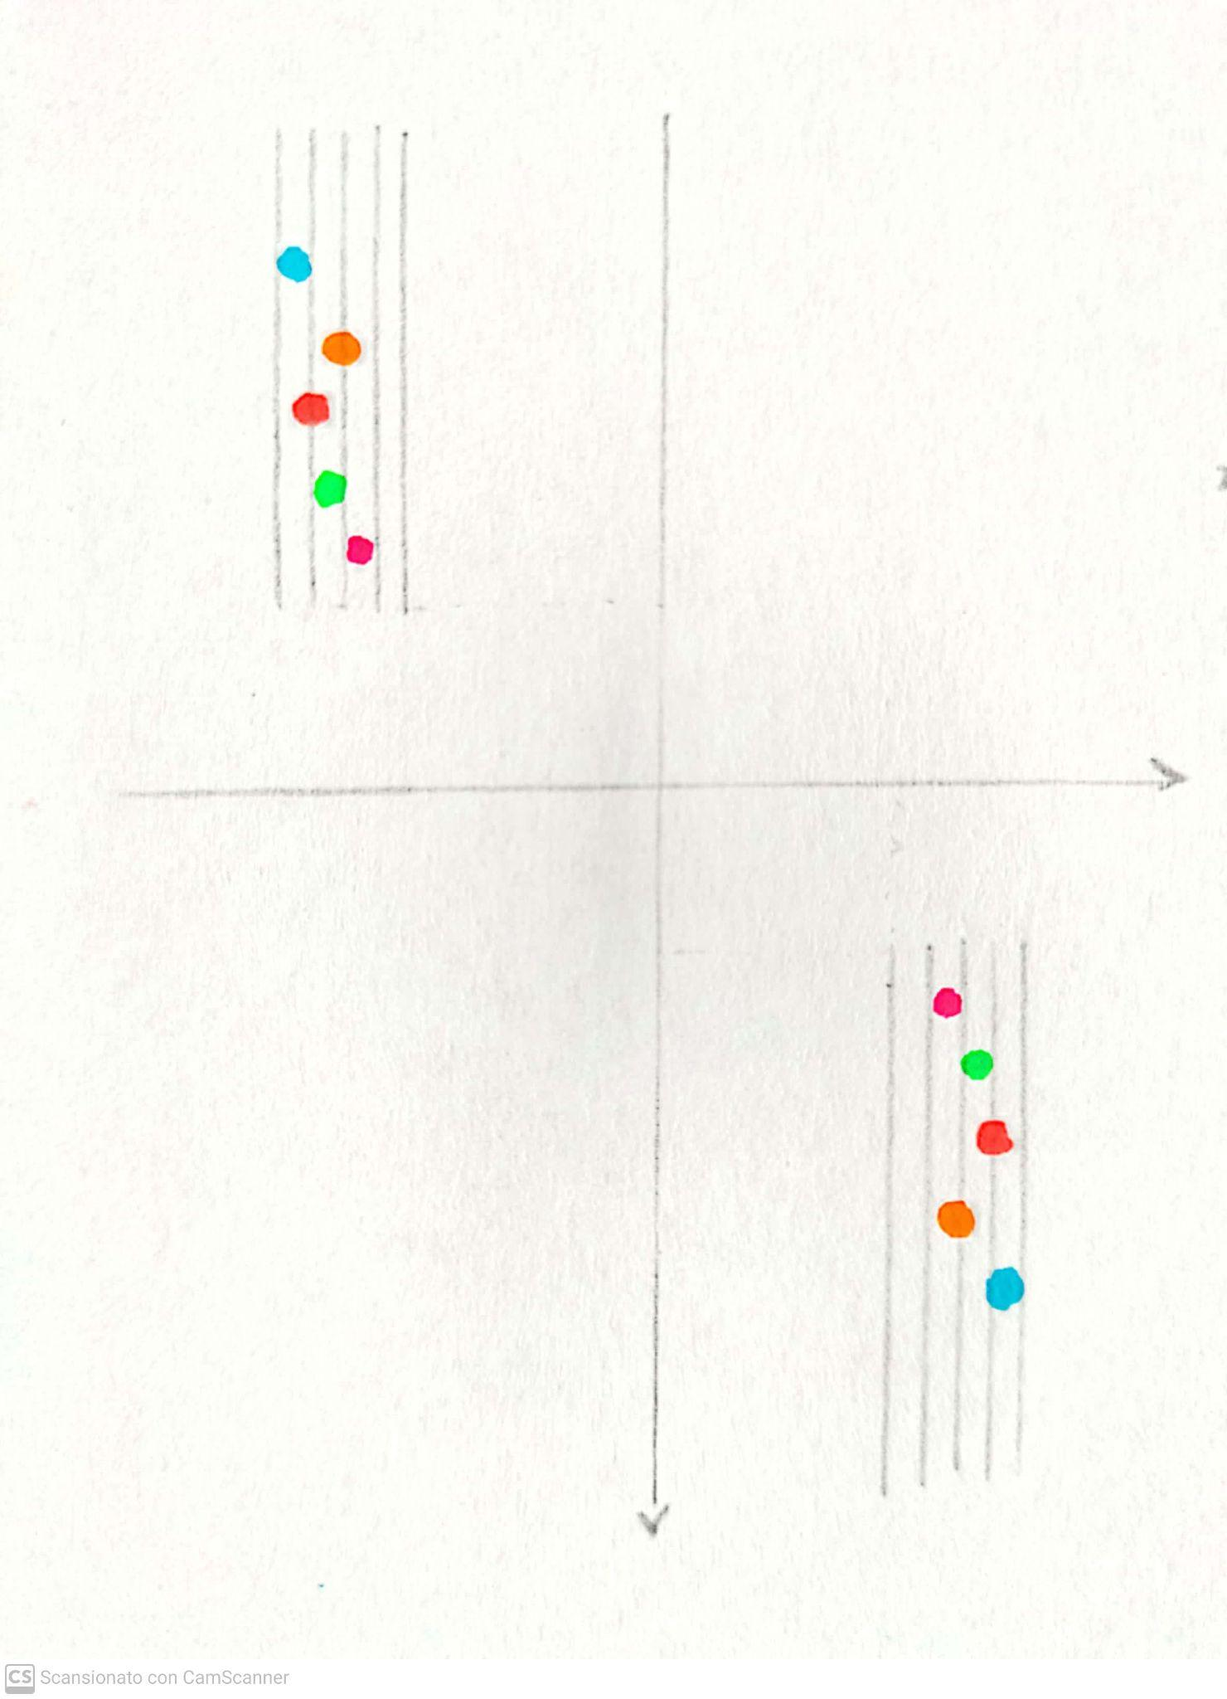
simmetria rispetto all’origine
CANONE RETROGRADO DELL’INVERSO

Slide 20
Riflessione rispetto all’origine della melodia Fra Martino:
Otteniamo un carattere INTROSPETTIVO, INTIMISTICO.

Slide 21
TRASLAZIONE rispetto all’asse x, rispetto all’asse y
RIFLESSIONE rispetto all’asse x, all’asse y
RIFLESSIONE rispetto all’origine

Slide 22
CANONE 5, BVW 1087
voce 1
voce 2
voce 3
voce 4

Slide 24
CANONE 5, BVW 1087
voce 1
voce 2
voce 3
voce 4

Slide 25
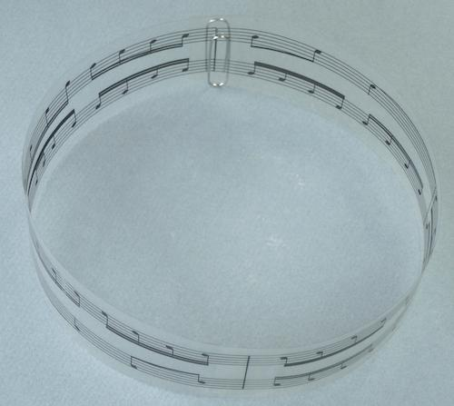
La partitura delle due voci superiori del Canone 5 stampata su un cilindro.

Slide 27
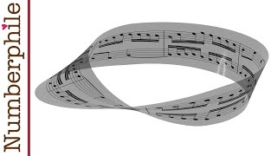

Slide 28
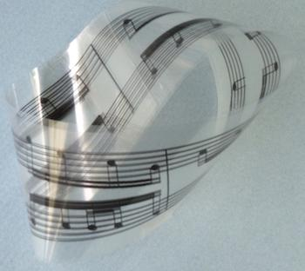
Un nastro di Möbius.

Slide 29
LE TRASFORMAZIONI GEOMETRICHE NELL'Offerta musicale DI BACH
‘Tema reale’ proposto a Bach da Federico II il Grande
‘CANON A 2’ - ‘CRAB CANON’

Slide 31
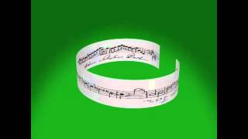
"Canon à 2": riflessione rispetto all'asse y

Slide 32
"Canon à 2": nastro di Moebius

Slide 33
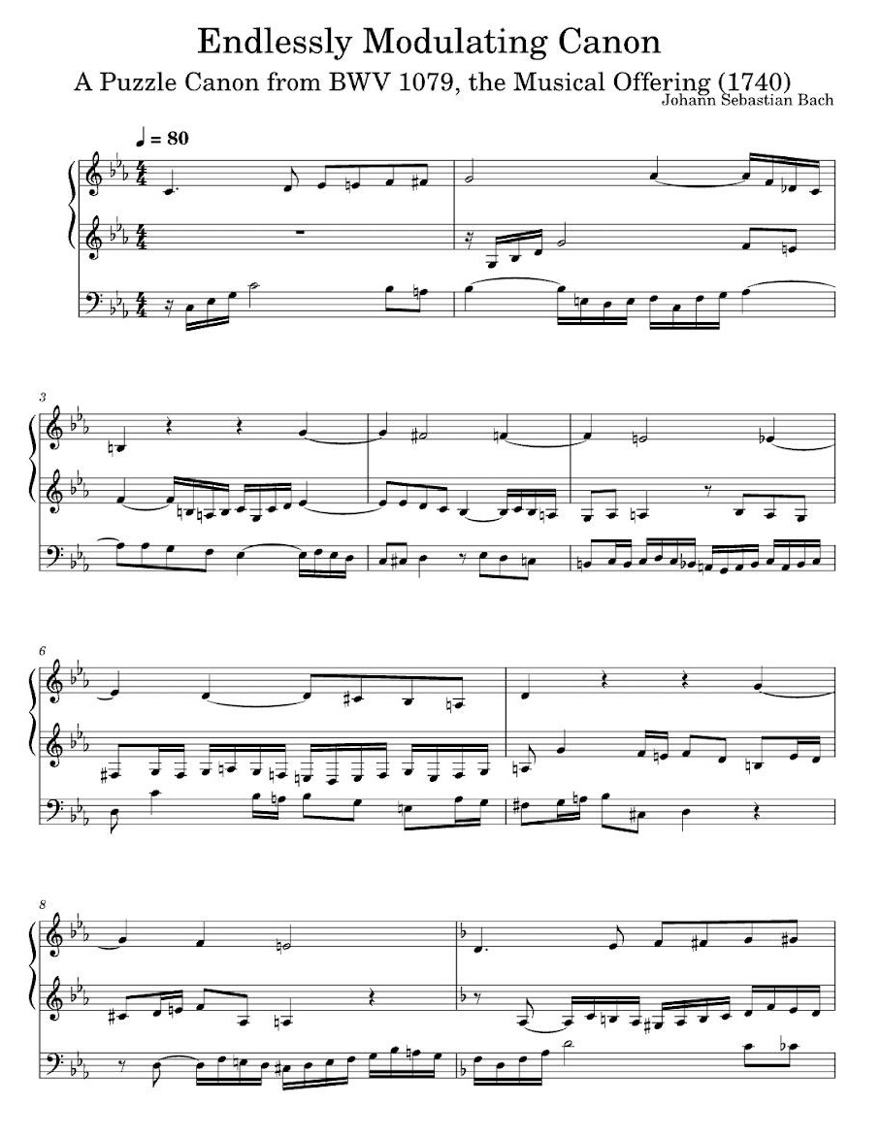
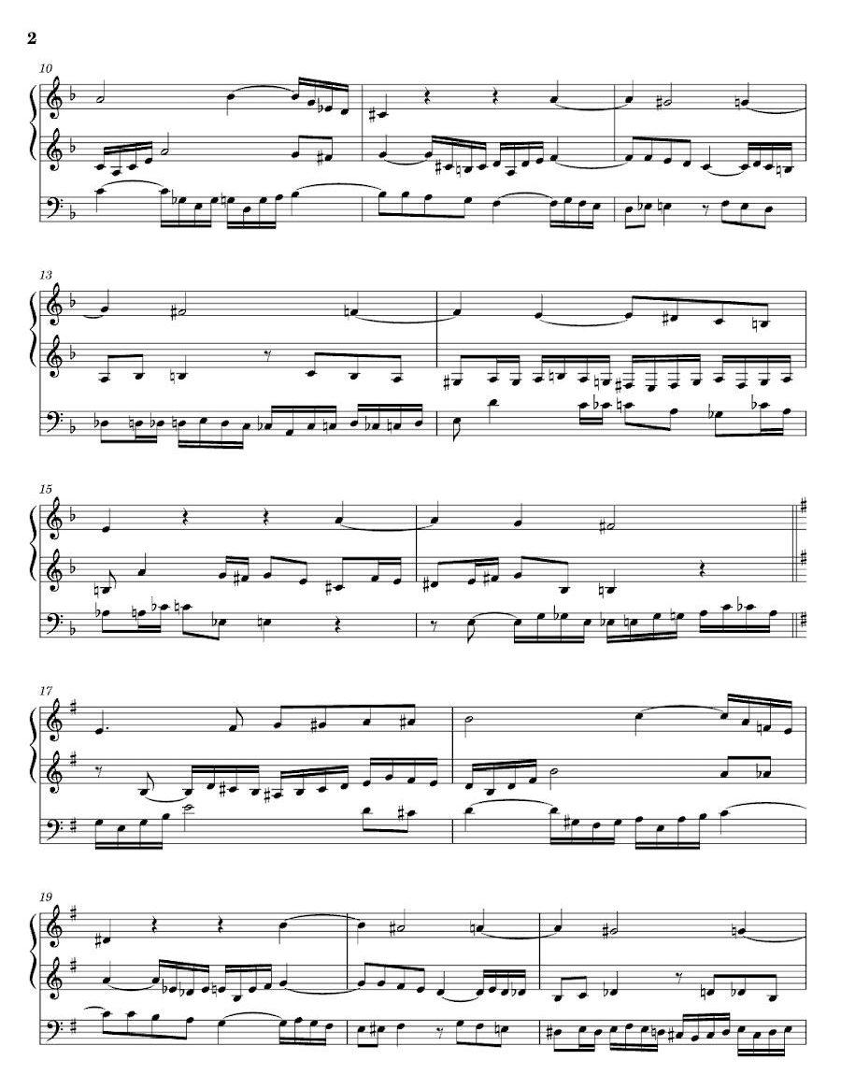
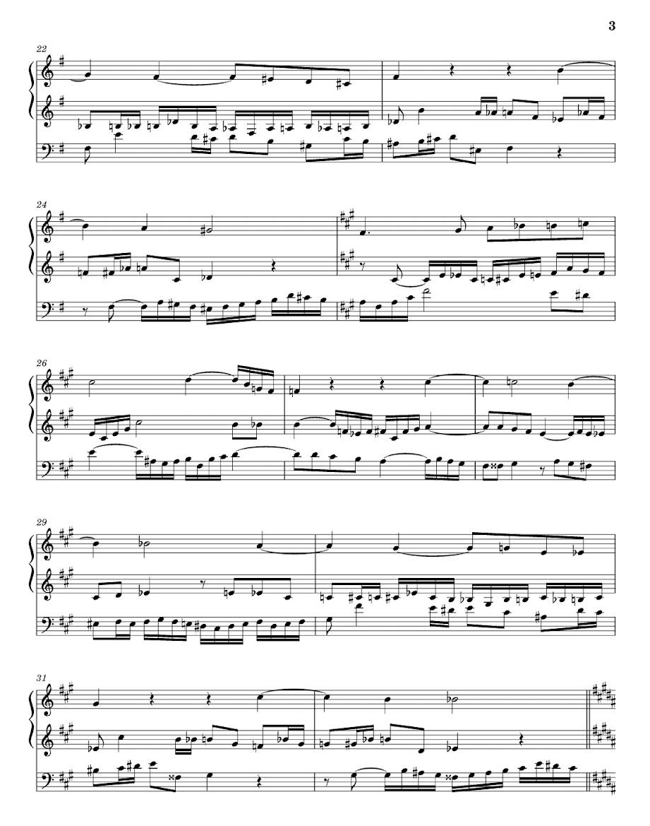
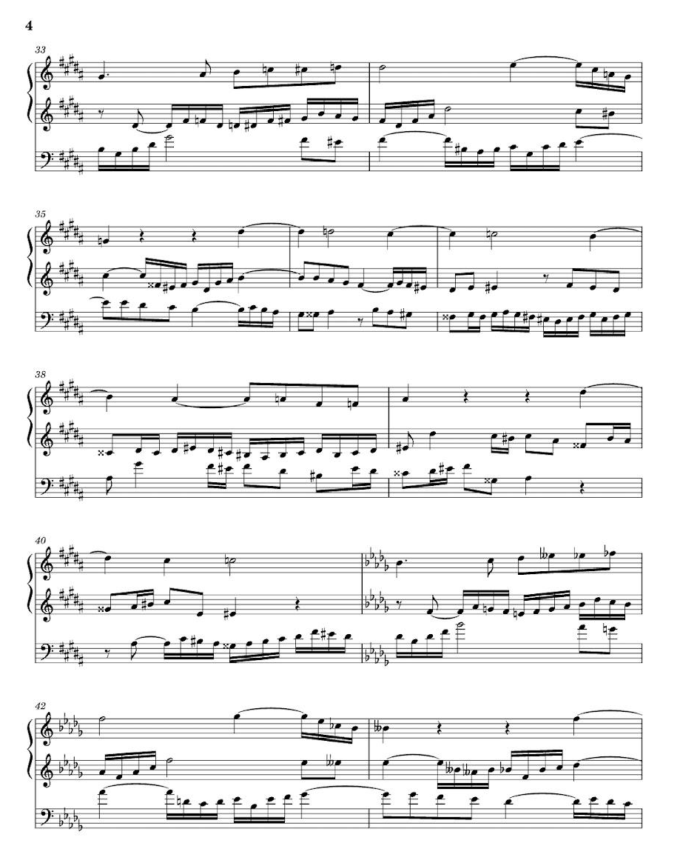
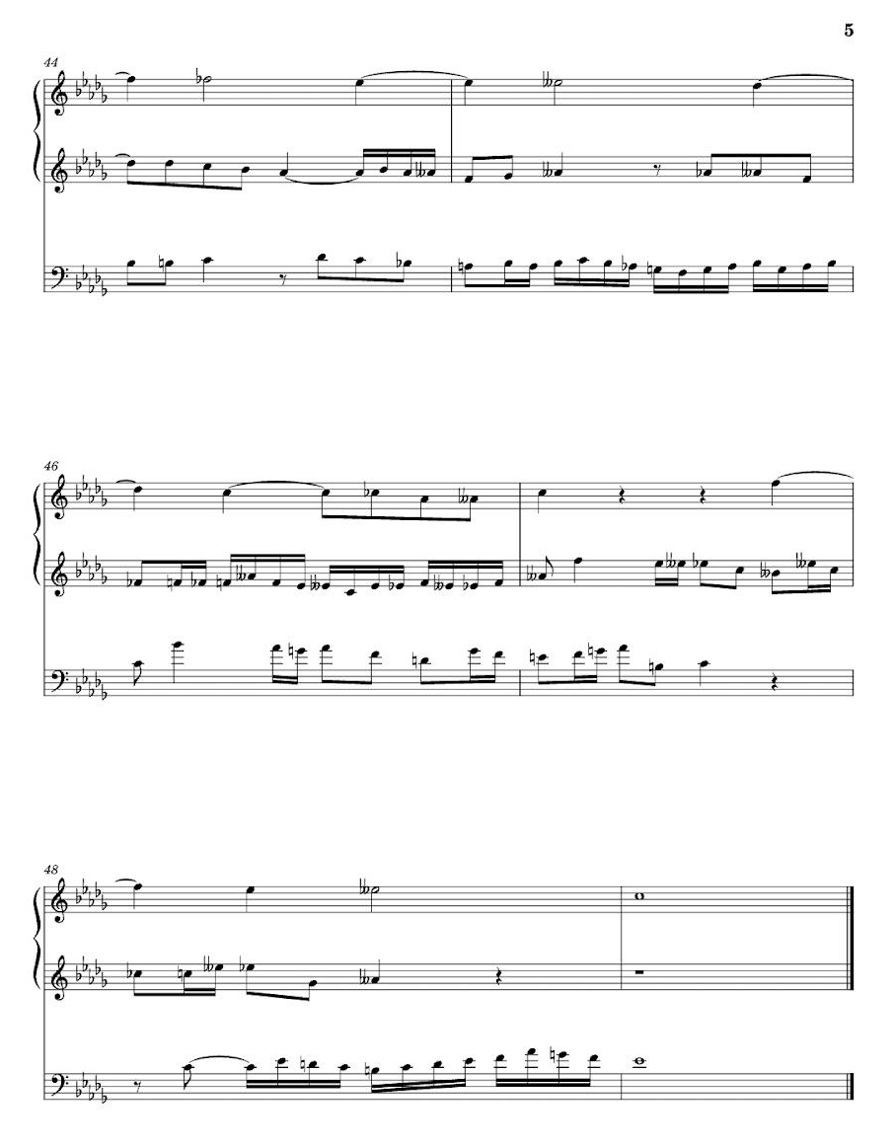

Slide 34
Lo SPARTITO MUSICALE come PIANO CARTESIANO
frequenza (altezza delle note, tono)
tempo

Slide 35
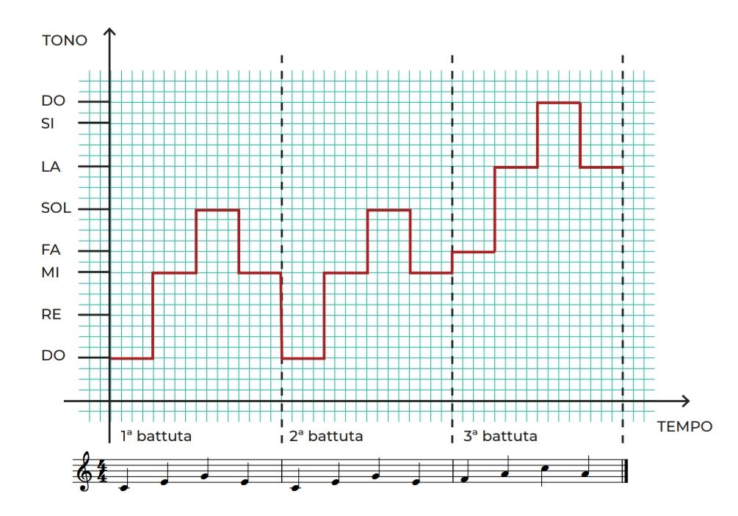

Slide 36
INDOVINELLO: Riconosci la melodia?
Buona fortuna!

Slide 37
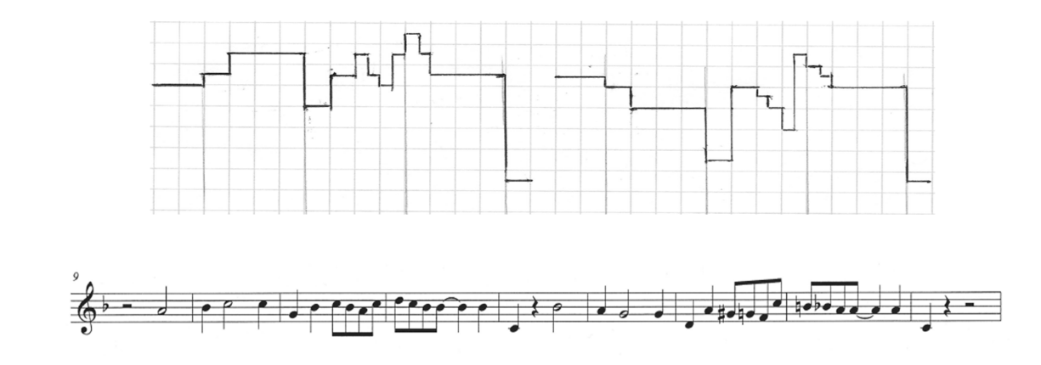

Slide 38
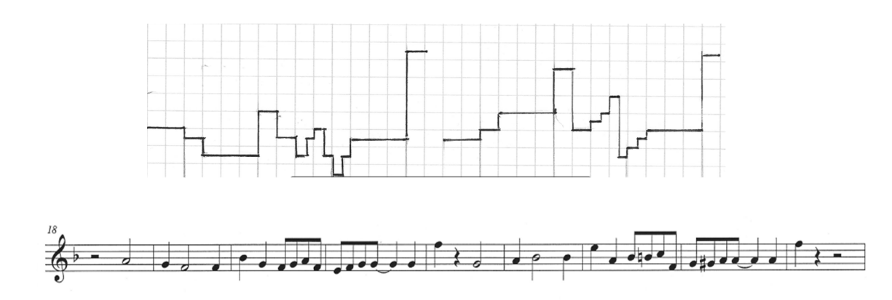

Slide 39
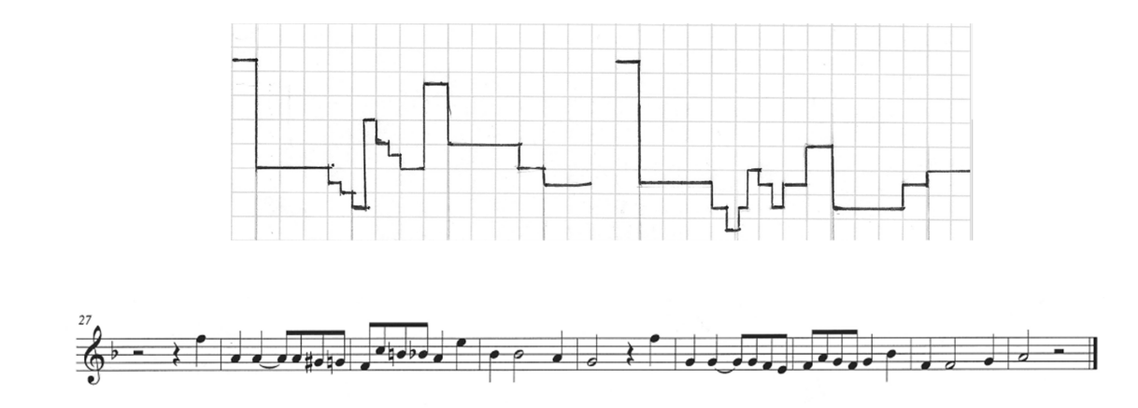

Slide 40
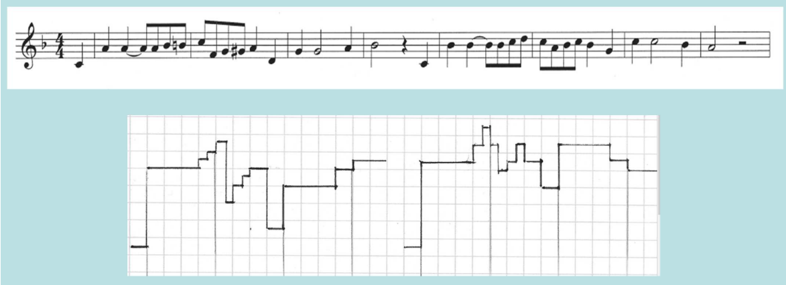

Slide 41
GRAZIE PER L’ASCOLTO!

